Slide 1
Índice de precios de la vivienda
Ivan Betriu Kahlenberg
Marc Fort Garcia

Slide 2

Introducción
Fuente: INE (Instituto Nacional de Estadística)
¿Qué es el IPV? (Índice de precios de vivienda)

Slide 3
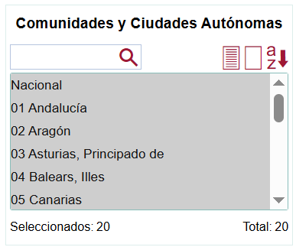

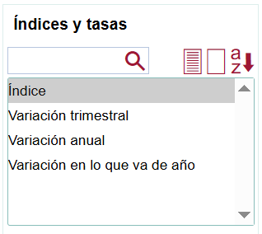
Datos
IPV de la vivienda nueva en Cataluña
Datos trimestrales (frecuencia 12)
2007-2024
72 observaciones

Slide 4
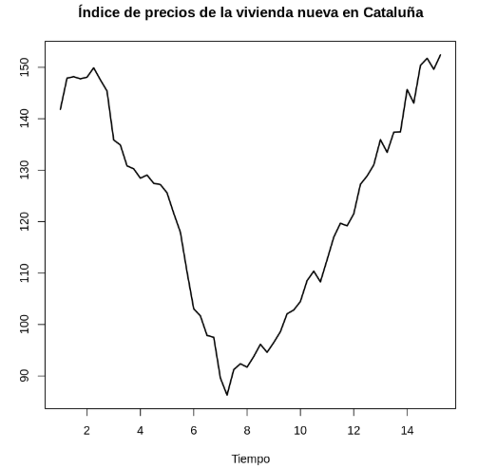
Exploración de los datos

Slide 5
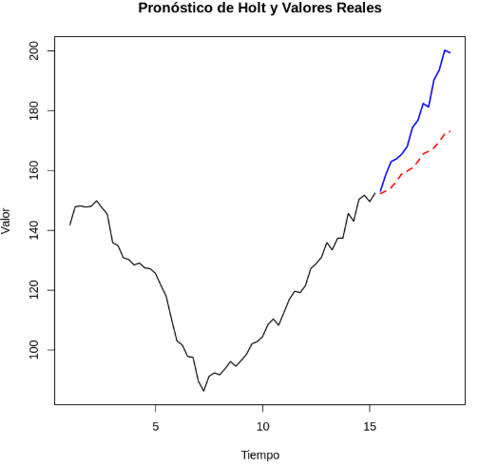
Alisado lineal de Holt
RMSE: 16.275
MAE: 14.077 MSE: 264.889

Slide 6
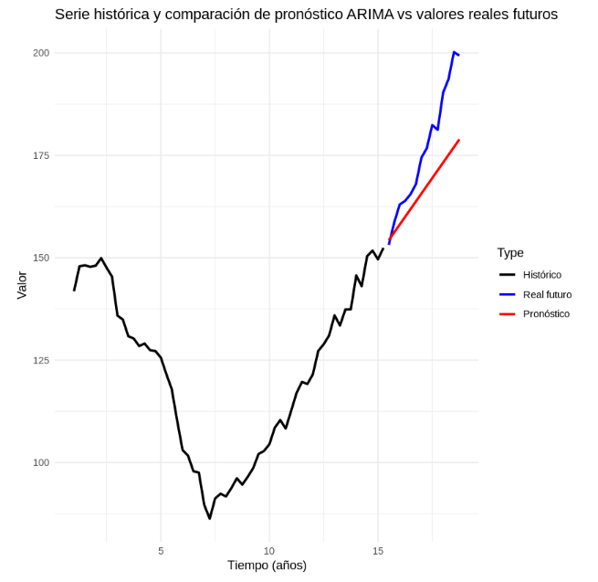
ARIMA (0,2,1)
RMSE: 12.2359
MAE: 10.0250 MSE: 149.7190

Slide 7
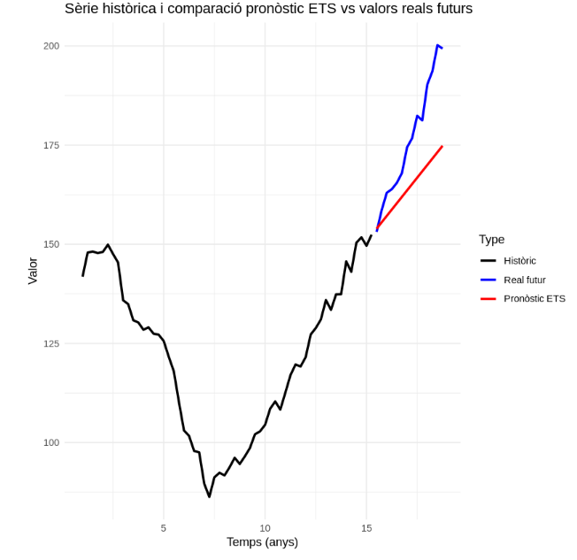
ETS
RMSE: 14.6873
MAE: 12.1933 MSE: 215.7172

Slide 8
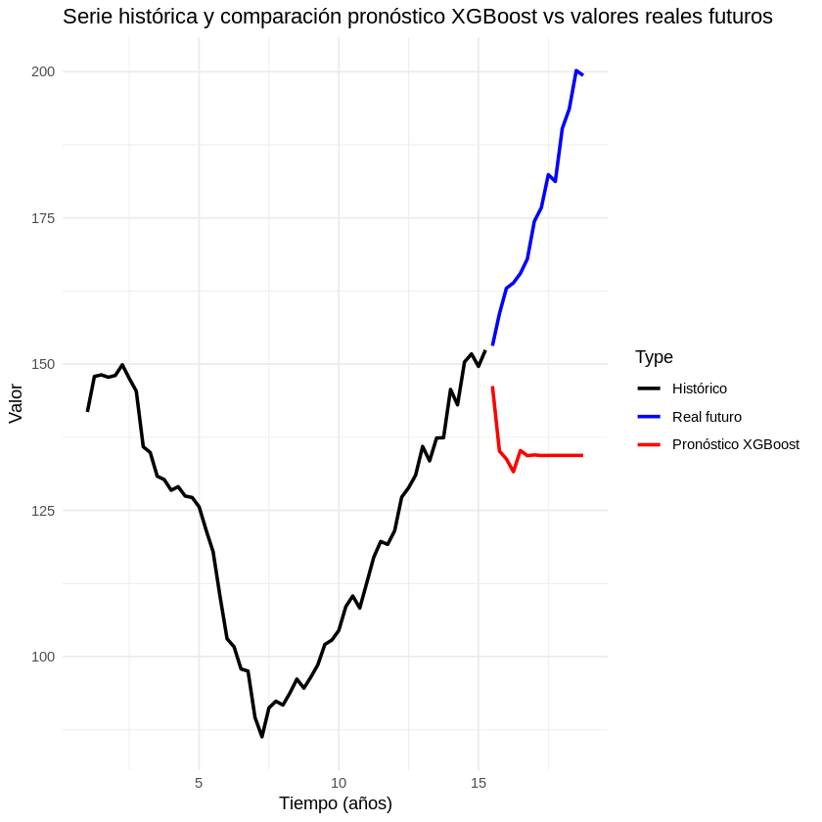
XGBoost
RMSE: 44.4124
MAE: 41.3447 MSE: 1972.4642

Slide 9
Resultados
 | HOLT LINEAL | ARIMA | ETS | XGBOOST
RMSE | 14.6873 | 12.2359 | 14.6873 | 44.4124
MAE | 12.1933 | 10.0250 | 12.1933 | 41.3447
MSE | 215.7172 | 149.7190 | 215.7172 | 1972.4642

Slide 10
Conclusiones
Buenas predicciones por los métodos “tradicionales”
Peor performance por parte de XGBoost (posible optimización)
Aplicable al use case
Los métodos tradicionales aportan mejor rendimiento y menor coste computacional

Slide 11
Muchas gracias

